Slide 1
Личная база знаний
из диалогов с ИИ
Извлечение ценных знаний из многошаговых диалогов
и их включение в существующую базу Obsidian
Conversation-to-Knowledge Agent
01
Notes:
Наш проект называется Conversation-to-Knowledge Agent. Мы предлагаем интерфейс, который извлекает ценные знания из многошаговых диалогов с ИИ и помогает включать их в личную базу знаний. Под многошаговым диалогом мы понимаем разговор с последовательными вопросами, уточнениями и ответами. Система учитывает весь доступный контекст и сопоставляет найденные знания с существующими заметками. Результатом становятся новые связанные заметки или дополнения к уже имеющимся. Сейчас проект использует Obsidian, где пользователь хранит заметки в формате Markdown. Применение охватывает работу, личные проекты и самостоятельное изучение интересующих тем.

Slide 2
Для кого мы создаём интерфейс
Регулярно обсуждают
вопросы с ИИ
Работа и личные проекты
Разработка, исследования,
анализ и создание материалов
Хотят сохранять знания
и применять их снова
Самостоятельное изучение тем
Профессиональные интересы
и повседневные вопросы
Для первого этапа:
пользователи Obsidian
02
Notes:
Мы определяем аудиторию через поведение. Это люди, которые регулярно обсуждают с ИИ сложные вопросы и хотят использовать полученные знания позже. Среди них могут быть разработчики, исследователи, аналитики, авторы и люди, самостоятельно изучающие новые темы. Общая задача состоит в накоплении личных знаний, которые можно применить в другом проекте или вернуться к ним спустя время. Для первого этапа особенно подходят пользователи, которые уже ведут заметки в Obsidian. Перечисленные группы задают нашу гипотезу аудитории. Распространённость потребности и привычки пользователей нужно уточнить в интервью.

Slide 3
Почему знания трудно сохранить из диалога
В ходе разговора
Чтобы использовать позже
Вопрос и первый ответ
Уточнения и новые условия
Исправления и выводы
Собрать смысл из разных реплик
Убрать повторы и временные детали
Связать с тем, что уже известно
Обсуждение идёт по порядку реплик.
Знания нужны в структуре тем и связей.
03
Notes:
Полезное знание часто формируется постепенно. Человек задаёт вопрос, получает ответ, добавляет ограничения, уточняет детали и пересматривает первоначальное понимание. Важные части оказываются в разных репликах. Некоторые сведения повторяются, а разговор может переходить к другой теме. Чтобы сохранить результат, пользователю приходится заново просматривать историю, восстанавливать контекст и отделять устойчивые выводы от временных деталей. История разговора организована по последовательности общения. Для дальнейшего использования человеку нужна организация по темам и связям. Именно преобразование между этими двумя формами создаёт задачу для нашего интерфейса.

Slide 4
Какие знания мы извлекаем
Понятия и объяснения
Суть идеи и важные уточнения
Методы и решения
Как действовать и при каких условиях
Выводы и выбор
Результат обсуждения и его основания
Развитие понимания
Исходное понимание, уточнение, итог
Отбираем то, что полезно сохранить надолго.
Пропускаем повторы, приветствия и временные детали.
04
Notes:
В центре внимания находится содержание, которое сохраняет ценность вне текущего разговора. Это могут быть понятия, методы с условиями применения, способы решения проблем, выводы и причины выбора решения. Особенность проекта — сохранение развития понимания. Если пользователь сначала понимал вопрос иначе, а в разговоре появилась аргументированная корректировка, заметка может зафиксировать исходное понимание, пояснение и итоговый вывод. Система также связывает извлечённое содержание с фрагментами исходного диалога. Приветствия, повторы и временные детали не должны превращаться в отдельные заметки. В проекте используется ориентир: будет ли это полезно перечитать через три месяца. Это критерий отбора, а не гарантия достоверности. Пользователь всё равно проверяет содержание.

Slide 5
Как новые знания дополняют базу
Что найдено | Предложение системы
Новое самостоятельное знание | Создать заметку
Дополнение к знакомой теме | Дополнить существующую заметку
Небольшая часть общей темы | Включить в раздел подходящей заметки
Повтор без новой информации | Пропустить
Противоречие прежней записи | Отметить конфликт для проверки
Связи между заметками объединяют знания из разных диалогов
05
Notes:
После извлечения система ищет связанные материалы в существующей базе. Затем она предлагает подходящий способ организации. Самостоятельное новое знание может стать отдельной заметкой. Новые сведения по знакомой теме дополняют существующую заметку. Небольшой составной элемент можно включить в раздел более общей темы. Если полезная информация уже есть, её можно пропустить. При противоречии система отмечает конфликт и оставляет решение пользователю. Между связанными заметками создаются ссылки. Благодаря этому следующий импорт диалога может продолжить уже начатое накопление знаний. В текущей реализации дополнение существующего текста выполняется через добавление новых разделов, без переписывания прежнего основного текста.

Slide 6
Пример: резервное копирование для проекта
Условный пример
Исходный диалог
Система обрабатывает
Результат в базе
До импорта в приложение
Извлекает знание:
проверка восстановления
Дополненная
заметка со связями
«Как делать
резервные копии?»
Находит заметку
«Резервное копирование»
«Как проверить
восстановление?»
Система генерирует текст,
записывает изменения
и проверяет результат.
Готовит дополнение
и связи с другими заметками
Ответы ИИ и уточнения
пользователя
Пользователь импортирует диалог и при необходимости одобряет план.
Низкорисковые новые заметки могут сохраняться автоматически по настройке.
06
Notes:
Слева показан исходный разговор, который уже состоялся между человеком и ИИ до импорта в наше приложение. В нём обсуждаются резервные копии и проверка восстановления. Пользователь импортирует этот разговор. Далее система сама выделяет ценные знания, ищет существующие заметки и определяет, что создать, дополнить, связать или пропустить. В этом условном примере она находит заметку о резервном копировании и готовит добавление раздела о проверке восстановления. Пользователь по умолчанию рассматривает готовый план: он может одобрить его, исключить отдельные действия или отказаться. Генерацию текста, запись и проверку результата выполняет система после допуска плана. При включённой настройке низкорисковые планы создания новых заметок могут проходить автоматически. Рассматриваемый пример дополняет существующую заметку, поэтому не относится к автоматическому созданию новых заметок.

Slide 7
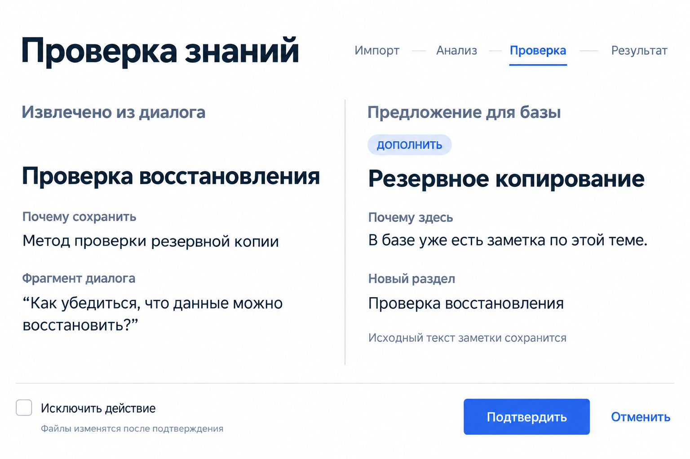
Интерфейс: знания и план изменений
Что сохранить
Знание и его
основание в диалоге
Куда добавить
Найденная заметка
и план системы
Концепция экрана
07
Notes:
Пользователь импортирует разговор. Система автоматически анализирует его, извлекает знания и сопоставляет их с базой. На концептуальном макете слева показаны найденное знание и фрагмент исходного разговора, а справа — выбранная системой заметка и предлагаемое дополнение. Пользователь рассматривает уже подготовленный план: может исключить действие, одобрить план или отказаться. После допуска плана система сама генерирует содержание, записывает изменения и проверяет результат. По умолчанию включено подтверждение. Настройка автоматического допуска распространяется на соответствующие условиям низкорисковые планы создания новых заметок. Показанный пример дополнения существующей заметки требует проверки плана. В текущей реализации план показывает структуру и назначение изменений, окончательный текст генерируется после допуска. Макет является концепцией интерфейса.

Slide 8
Почему решение может быть эффективнее
Способ работы | Ручная работа без нашего приложения | Что выполняет наша система
Сохранить историю разговора | Перечитать и найти важные фрагменты | Извлекает ценные знания из разных реплик
Перенести вручную в заметки | Организовать материал и проверить повторы | Находит связанные заметки, определяет дополнения и повторы
Получить резюме и сохранить вручную | Выбрать место, записать и связать с прежними заметками | Генерирует текст, создаёт или дополняет заметки, добавляет связи
После допуска плана система записывает изменения и проверяет результат.
Пользователь импортирует диалог и при необходимости проверяет план.
08
Notes:
В этой таблице средняя колонка описывает ручную работу при использовании обычных способов без нашего приложения. Эти действия не возлагаются на пользователя нашего продукта. Система сама извлекает знания, определяет структуру, ищет существующие заметки, сравнивает содержание и готовит действия. Затем, после допуска плана, она генерирует текст, создаёт или дополняет заметки и записывает ссылки. Она также проверяет сохранённые файлы. Пользователь импортирует диалог и в режиме с подтверждением проверяет готовый план, может исключить отдельные действия или отказать. Конфликты требуют решения человека. Низкорисковые планы создания заметок могут выполняться автоматически, если пользователь включил соответствующую настройку. По умолчанию автоматический допуск выключен. Именно сокращение повторного чтения и ручной организации даёт основание ожидать выигрыша во времени. Этот эффект ещё нужно проверить в пользовательском тесте.

Slide 9
Как проверить пользу интерфейса
Сравнительный тест
Что измеряем
Многошаговые диалоги
и существующая база заметок
Полное время до результата
Пропуски и повторные записи
Качество структуры и связей
Поиск и применение знаний позже
Ручная обработка
и работа через интерфейс
Критерий пользы: меньше ручной работы без потери качества знаний
09
Notes:
Следующий шаг — интервью с людьми, которые регулярно используют ИИ и ведут личные заметки. Нужно выяснить, как часто они возвращаются к разговорам и где теряют время. Затем проведём сравнительный тест: участники обработают сопоставимые многошаговые диалоги вручную и через интерфейс, имея подготовленную базу с повторяющимися и дополняемыми темами. Порядок способов следует менять между участниками. Мы измерим полное время до принятого результата, включая ожидание модели и исправления. Также оценим пропущенные полезные сведения, дубли, неудачную организацию и ошибочные связи. Отдельное задание позже покажет, может ли человек найти и применить сохранённое знание. Польза подтверждается, если ручной работы становится меньше, а качество и повторное использование знаний не ухудшаются. Пока мы предлагаем метод проверки, а не сообщаем готовые результаты.

Slide 10
Спасибо за внимание!
Conversation-to-Knowledge Agent
10

